Slide 1

Gestikulaser
Ein Projekt im Rahmen des COSIMA-Wettbewerbs
Christoph Behr, Cailing Fu, Anna Pryadun, Daniel Wolff

Slide 2


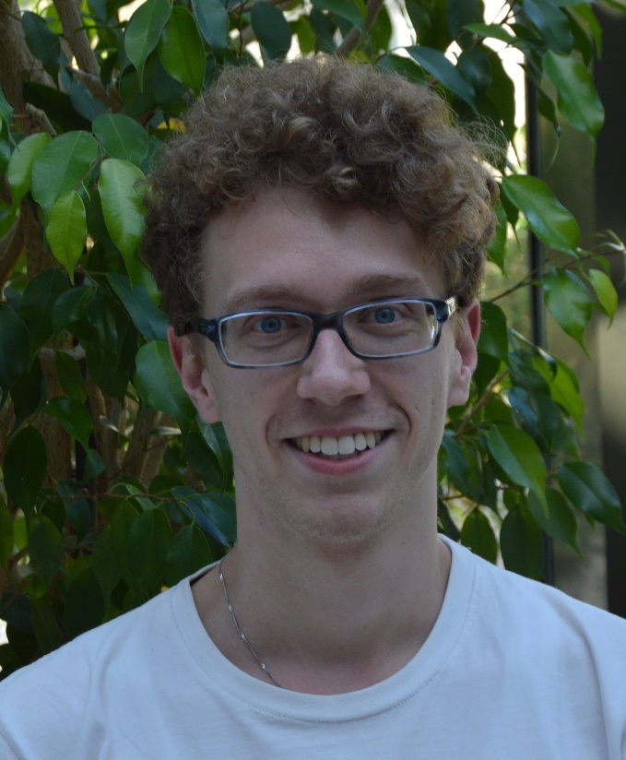


Wir sind..
Cailing Fu
Daniel Wolff
Christoph Behr
Anna Pryadun
Studiert Computational Engineering Science an der RWTH Aachen. Interessiert sich für Programmieren, Musik und Kampfsport.
Studiert Computational Engineering Science an der RWTH Aachen. Ist für Programmieren und Maschine Learning begeistert.
Studiert Elektrotechnik an der FH Aachen. Findet Roboter cool und würde gern einen bauen.
Studiert Wirtschaftsingenieurwesen FR Maschinenbau an der RWTH Aachen. Findet es spannend, innovative Projekte zu realisieren.

Slide 3
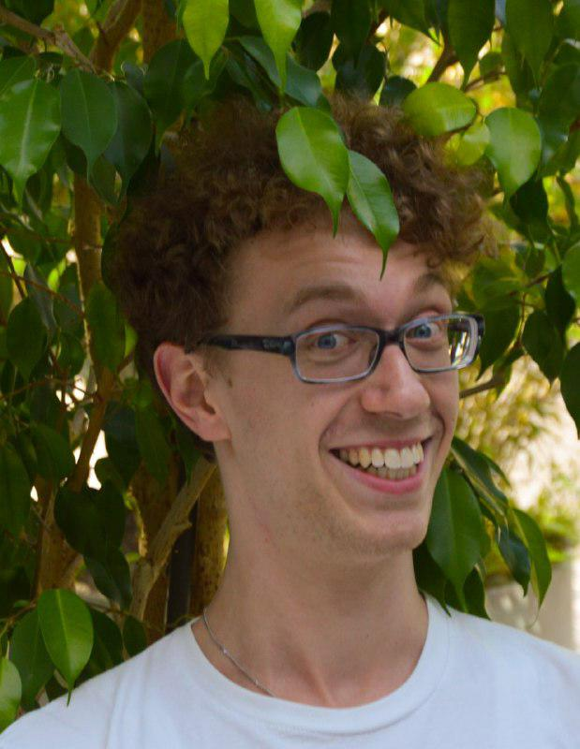
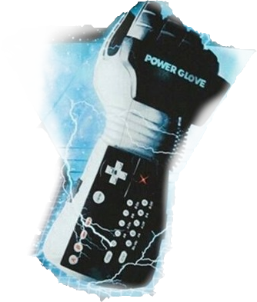
Wir sind..
Cailing Fu
Daniel Wolff
Christoph Behr
Anna Pryadun
Studiert Computational Engineering Science an der RWTH Aachen. Interessiert sich für Programmieren, Musik und Kampfsport.
Studiert Computational Engineering Science an der RWTH Aachen. Ist für Programmieren und Maschine Learning begeistert.
Studiert Elektrotechnik an der FH Aachen. Findet Roboter cool und würde gern einen bauen.
Studiert Wirtschaftsingenieurwesen FR Maschinenbau an der RWTH Aachen. Findet es spannend, innovative Projekte zu realisieren.

Slide 4





Der COSIMA-Wettbewerb
Was ist COSIMA?
Competition of Students in Microsystems Applications
Studentenwettbewerb im Bereich Mikrosystemtechnik
Wann & Wo:
13. - 16. November 2018, electronica Messe München
Veranstalter:
Verband der Elektrotechnik Elektronik und Informationstechnik (VDE)
Bundesministerium für Bildung und Forschung.

Slide 5
Der COSIMA-Wettbewerb
Aufgabe:
Neue Einsatzmöglichkeiten von Mikrosystemen finden.
Dazu gehört:
  wirtschaftliche Planung und Öffentlichkeitsarbeit,
  Projektdurchführung und Präsentation im Rahmen eines Wettbewerbs.
Was gibt‘s zu Gewinnen:
Teilnahme am internationalen Wettbewerb iCan
iCan -
ist eine chinesische Initiative, bei der sich die drei Siegerteams der regionalen Wettbewerbe aus China, Japan, Taiwan, Singapur, USA und Europa treffen.
Notes:
Daniel: Das mit den drei Siegerteams müsste genauer spezifiziert werden, ich vermute mal, dass gemeint ist, aus jeder der Regionen die besten drei Teams zum iCan Wettbewerb reisen

Slide 6
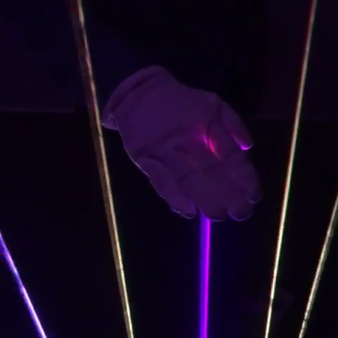
Unser Ziel – Der Gestikulaser
Wir wollen eine portable und vielfältig einsetzbare intelligente Gestensteuerung entwerfen.
Hierbei sollen verschiedene Gesten einer Hand durch das Auswerten von Reflexionsmustern erkannt und basierend auf der Geste bestimmte Aktionen an einem Endgerät gesteuert werden.
Durch die Verwendung eines Sensorhandschuhs zu Beginn der Inbetriebnahme, kann die Gestenerkennung individuell auf den Benutzer angepasst werden.

Slide 7
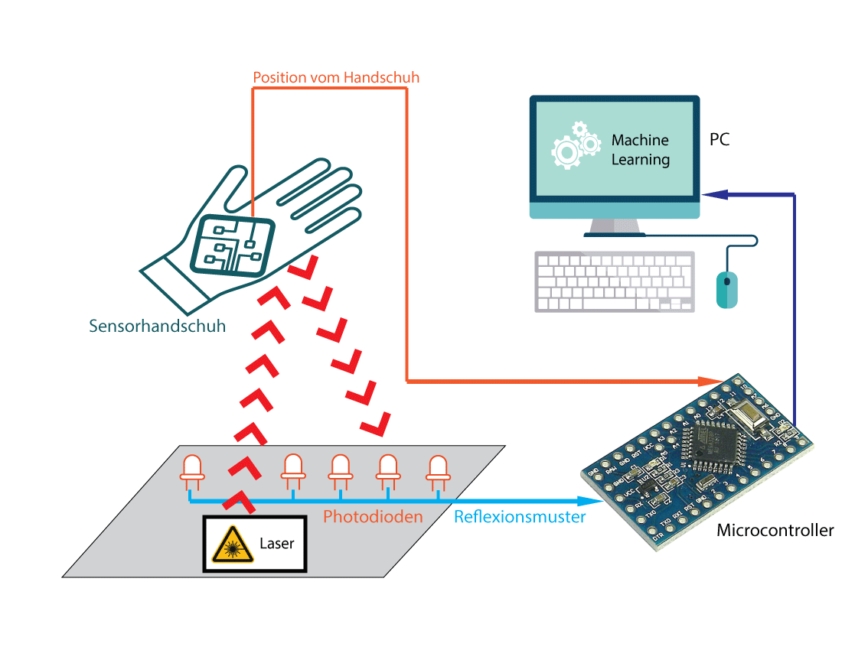
Aufbauskizze

Slide 8

Projektübersicht
Die Realisierung der Gestenerkennung erfolgt in 5 Schritten:
Auslegung des Sensorhandschuhs
Entwicklung des Modells
Gestenerkennung
Auf einem Handschuh aus hautähnlichem Material werden verschiedene Sensoren platziert, um Daten über die Position und Stellung der Hand einzusammeln.
Mittels Maschine Learning wird ein Modell entwickelt, welches den Zusammenhang zwischen den Reflexionsmustern und der Position der Hand und beschreibt.
Sobald genug Daten über Position und Stellung der Hand und die daraus resultierende Reflexionen gesammelt wurden, ist der Sensorhandschuh nicht mehr erforderlich um die Gesten zu erkennen.
Aufbau der Photodioden
Trainingsphase
Auf einer Platte werden mehrere Photodioden befestigt, mit deren Hilfe das von der Hand des Benutzers reflektierte Licht detektiert werden kann.
Verschiedene Gesten werden mehrmals wiederholt, um genug Daten zu sammeln und dadurch das entwickelte Modell zu trainieren und zu verfeinern.
Notes:
Daniel: Wir brauchen einen coolen Namen für die Platte. Also so etwas wie „Sensorhandschuh“ nur eben für die Platte mit den Photodioden drauf.

Slide 9
Anwendungsmöglichkeiten
Der Gestikulaser
Eine portable Gestensteuerung für Gegenstände, die im alltäglichen Leben verwendet werden
Durch die Verwendung von Maschine Learning ist die Gestenerkennung individuell auf den Benutzer angepasst
Beispiele:
  Vereinfachte Bedienung einer Laserharfe
  Steuern eines ferngesteuerten Autos ohne Fernsteuerung
  Automatisches Dimmen des Lichts in einem Raum
  Steuerung der Musikwiedergabe einer Stereo-Anlage

Slide 10
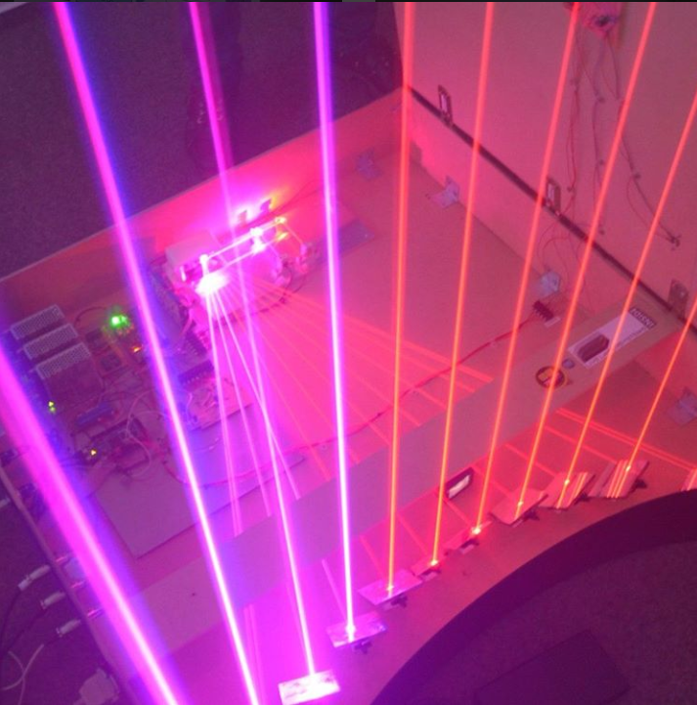
Anwendungsmöglichkeit – Laserharfe 2.0
Stand der Technik: Laserharfe
Beschreibung der Laserharfe
Galvanometer-
scanner
Laserdioden
Synthesizer & Konfiguration
Ansteuerung Laserharfe
Raspberry Pi oder WindowsPC
Unterbrechungssignal
Arduino
Umlenkspiegel

Slide 11
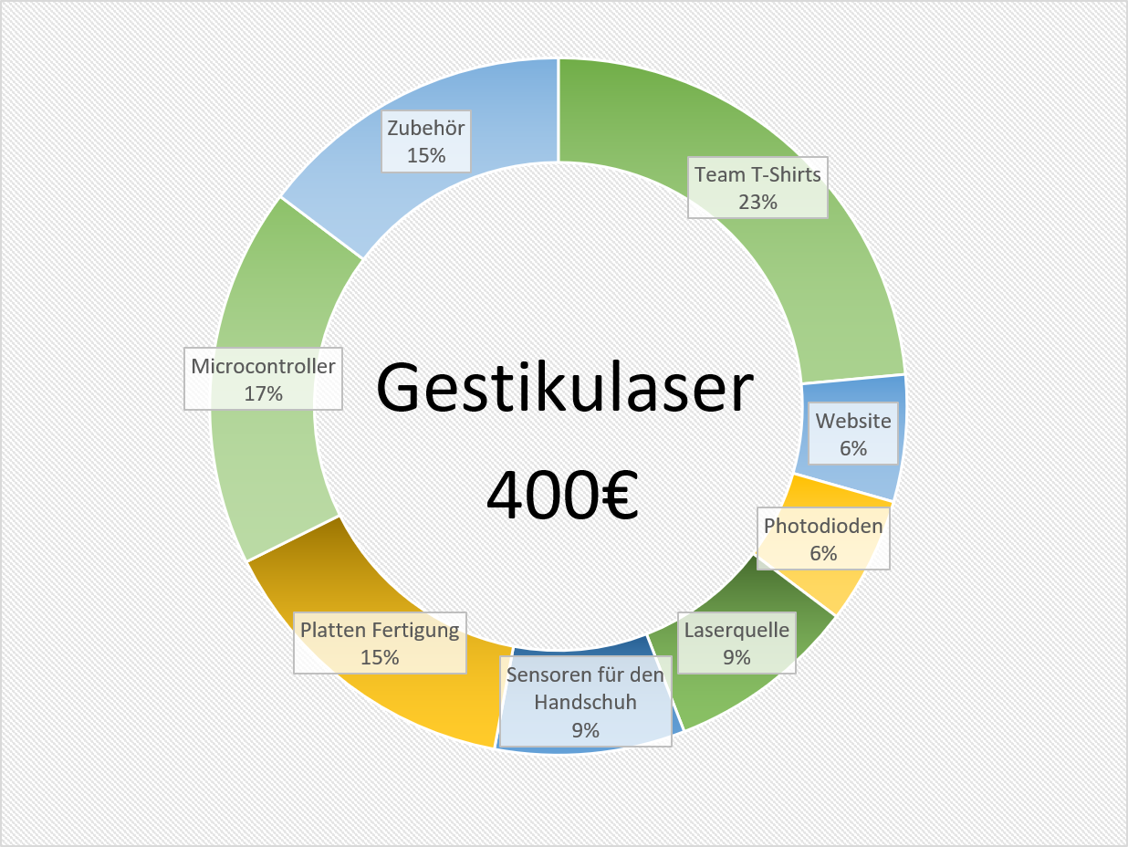







Kostenplanung

Slide 12

Gegenleistungen für Sponsoren
Wir können unsere Sponsoren in folgenden Medien erwähnen:
Social Media - Instagram, Facebook, Twitter
Unsere Website
Präsentation des Projektes bei der electonica Messe in München

Slide 13

Vielen Dank für Ihre Aufmerksamkeit!

